Slide 2
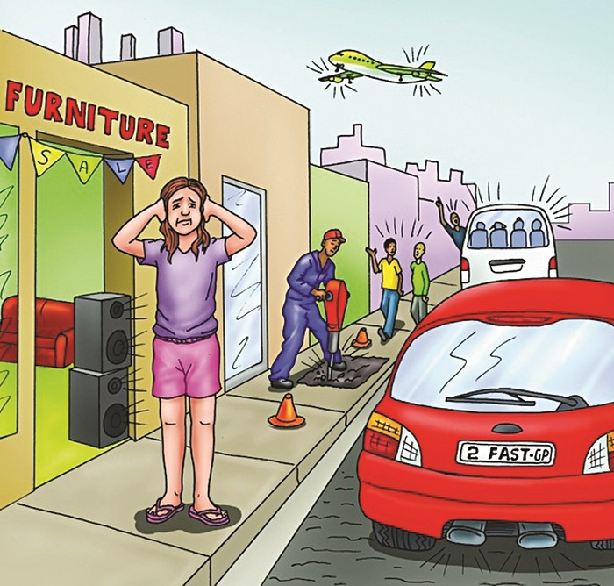
Ô NHIỄM TIẾNG ỒN
NHÓM 5 :
-Tươi B
-Viết Hải
-Doãn Bách
-Nhật Lệ
-Tuấn Hiệp
-Ngọc Linh

Slide 3
1.Thế nào là ô nhiễm tiếng ồn?
Nghe các âm thanh sau:
Sau khi nghe xong hai âm thanh. Các bạn thấy âm thanh trong loa thứ nhất tạo cảm giác thoải mái hơn còn loa thứ hai nếu nghe trong thời gian dài thì sẽ gây ảnh hưởng đến thính giác.
=> Khi tiếng ồn to và kéo dài gây ảnh hưởng đến con người-> ô nhiễm tiếng ồn

Slide 4
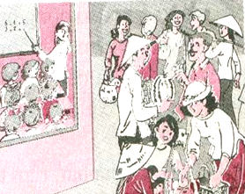
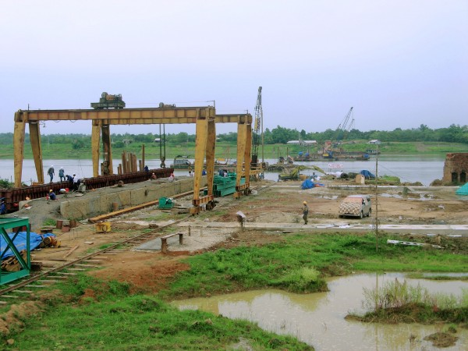
2.Thực trạng ô nhiễm tiếng ồn
Ô nhiễm tiếng ồn tại một số nơi:
-Tại trường học:
+ Khi trường học gần chợ
+ Khi trường gần công trường
+.....

Slide 5
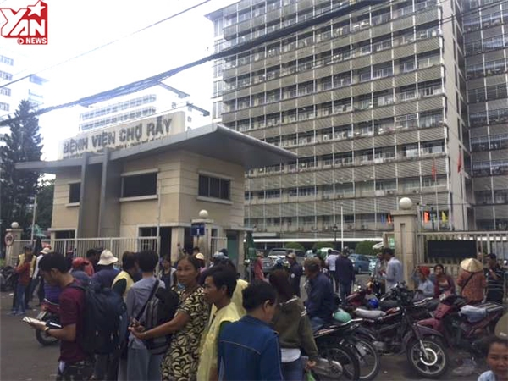
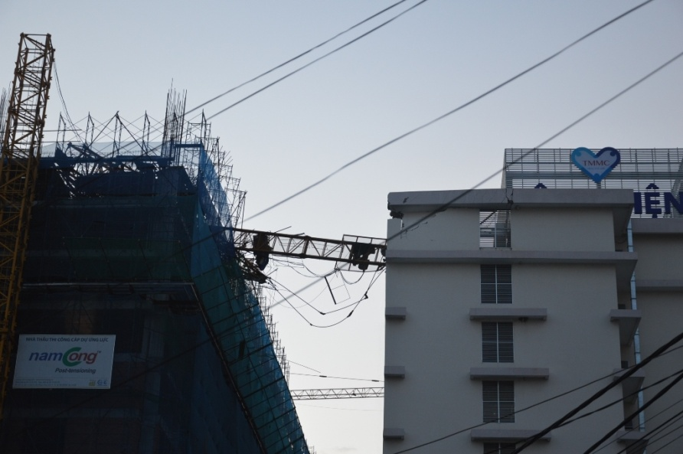
-Tại bệnh viện:
+ Khi bệnh viện gần chợ
+ Khi bệnh viện gần công trường
+ Khi bệnh viện gần các tuyến đường trọng điểm
......
-Tại một số nơi khác

Slide 6
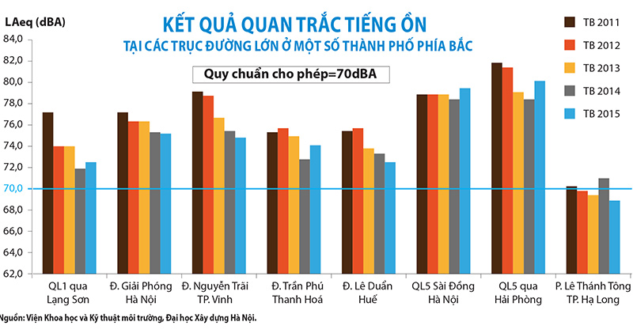
MỘT SỐ DẪN CHỨNG VỀ THỰC TRẠNG Ô NHIỄM TIẾNG ỒN

Slide 7
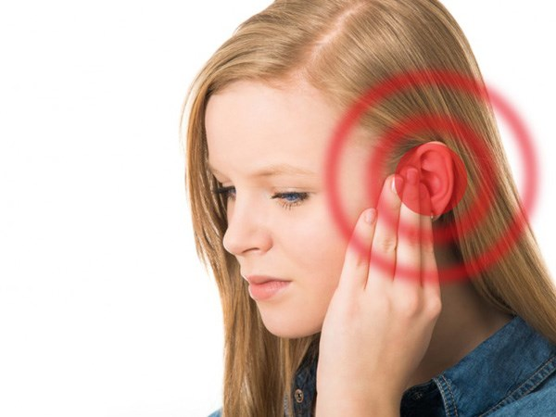
3.TÁC HẠI CỦA Ô NHIỄM TIẾNG ỒN
Ảnh hưởng đến sức khỏe của con người:
+Thính giác
+Não bộ
+.....

Slide 8
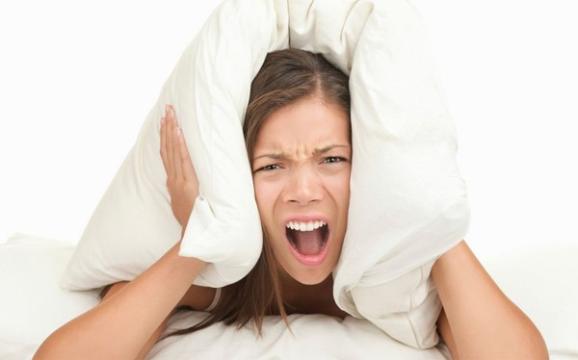
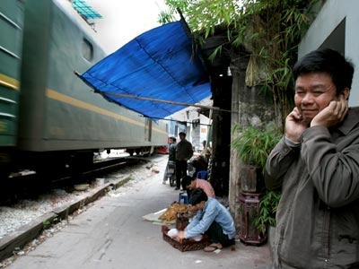
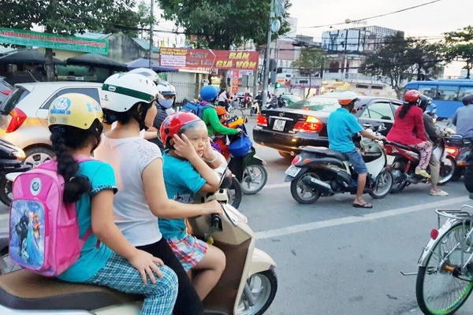
Ảnh hưởng đến đời sống của con người:
+ Gây mất ngủ
+....

Slide 9
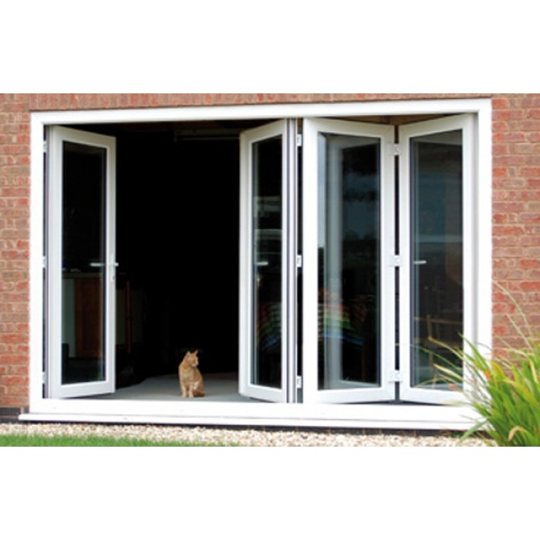
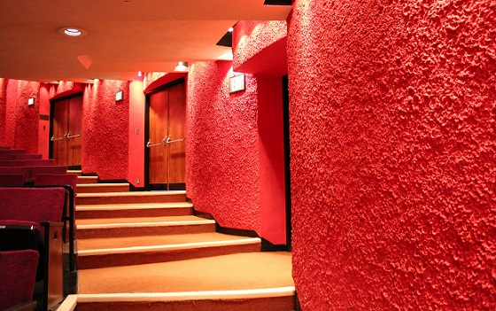
4.CÁC CÁCH PHÒNG CHỐNG Ô NHIỄM TIẾNG ỒN
-Làm cửa cách âm
-Làm tường cách âm
-Gắn các tấm tiêu âm

Slide 10
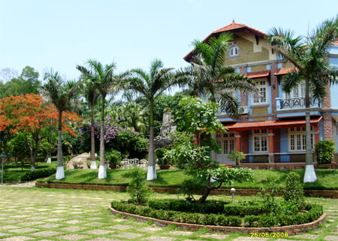
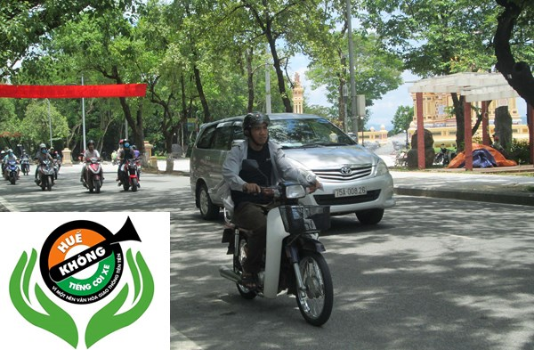
-Trồng cây
-Treo biển cấm bóp còi
-Tổ chức các hoạt động
-.......

Slide 11
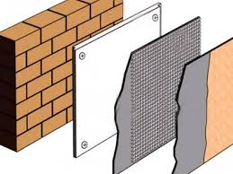
5.Vật liệu cách âm
- Mút tiêu âm
-Tường cách âm

Slide 12
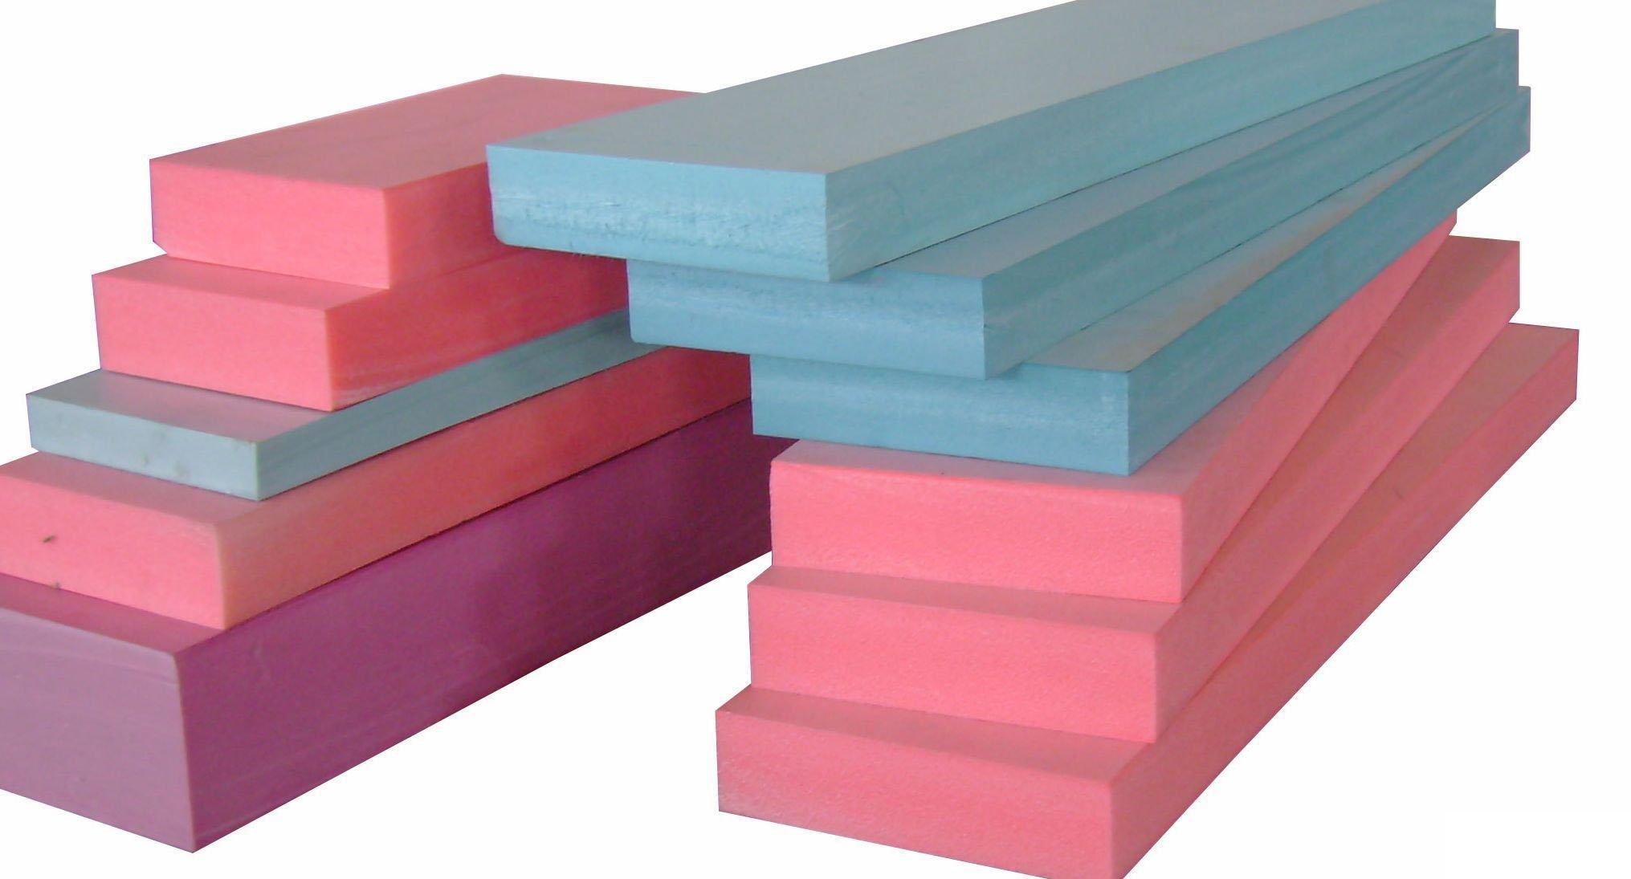
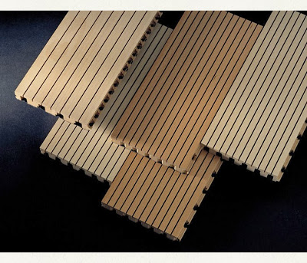
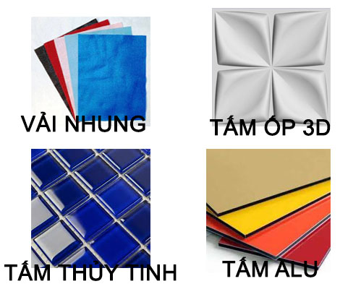
-Xốp cách âm
-Gỗ tiêu âm
-Một số loại vật liệu khác

Slide 13
6. XÁC ĐỊNH MỨC CỦA CÁC ÂM THANH THƯỜNG GẶP ĐỂ PHÒNG TRÁNH

Slide 14
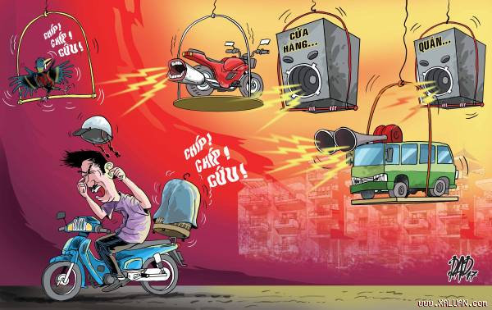
7.Một số hình ảnh vui cảnh báo về ô nhiễm tiếng ồn

Slide 16
Bài thuyết trình của nhóm em
đến đây là kết thúc!

